Slide 1
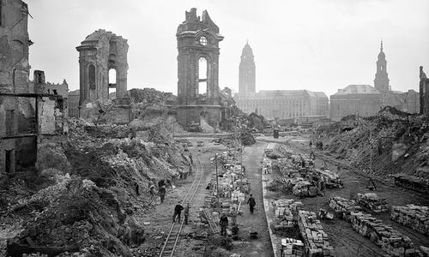
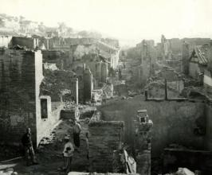
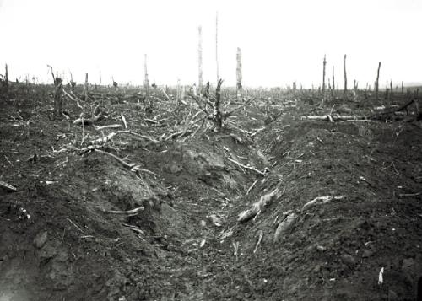
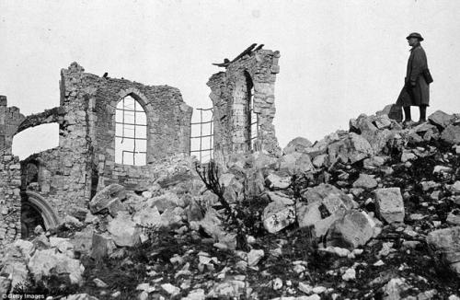
1914年第一次世界大战爆发，在这场伤亡千万的大战中，无论是战胜国还是战败国，都损失惨重！

Slide 2




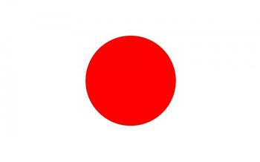

一战后各帝国主义国家实力的变化
德国暂时退出了称霸的行列，并沦为被宰割的对象。
英国遭到削弱，但仍是海上霸主和世界殖民霸主。
法国遭到削弱，但拥有欧陆最强大的陆军。
意大利相对贫弱的资本主义国家。
日本战后成为债权国，经济军事实力增强。
美国成为一战后最大的受益者，一战期间共赚取380亿美元，黄金储备占世界40％，掌握世界经济霸权。

Slide 3
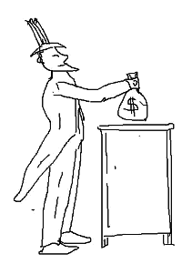
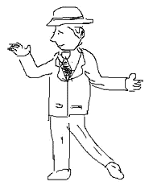
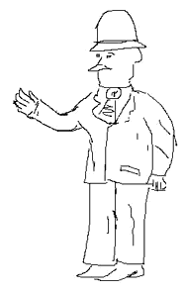
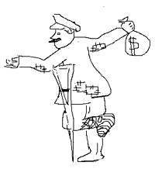
我有的是钱，你们都听我的
借钱可以，想当老大你还嫩了点儿！
老兄，你占的便宜够大了，悠着点儿吧。
英国
等我伤好了再给你们算帐！
美国
应该把那条腿也打断，叫他永远也爬不起来
法国
德国

Slide 4
第10课
《凡尔赛条约》和《九国公约》

Slide 5
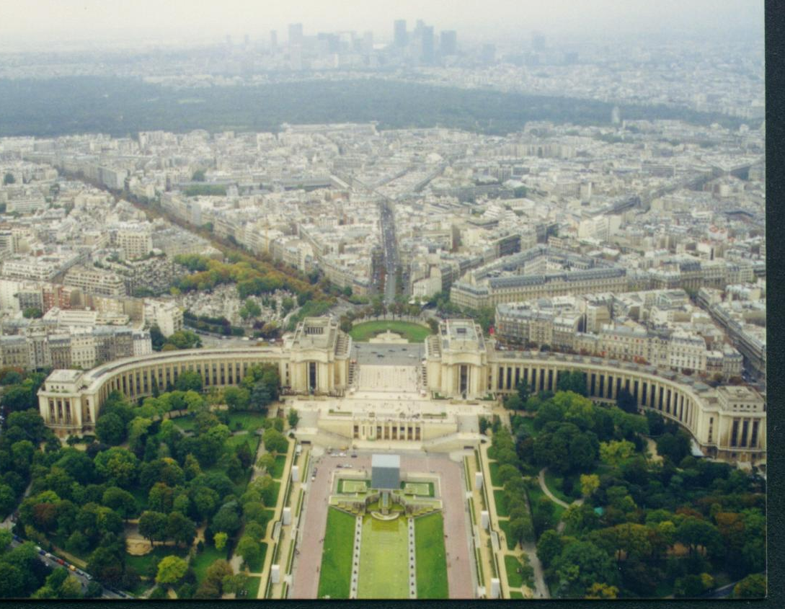
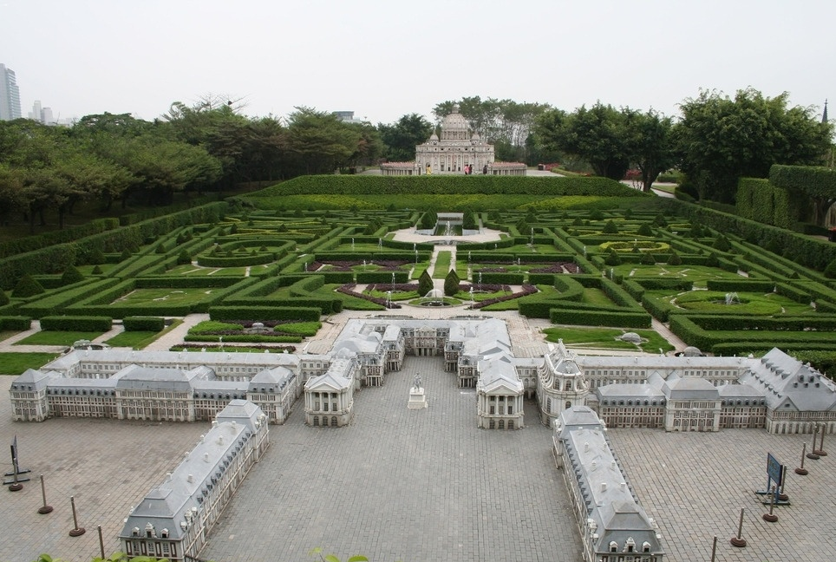
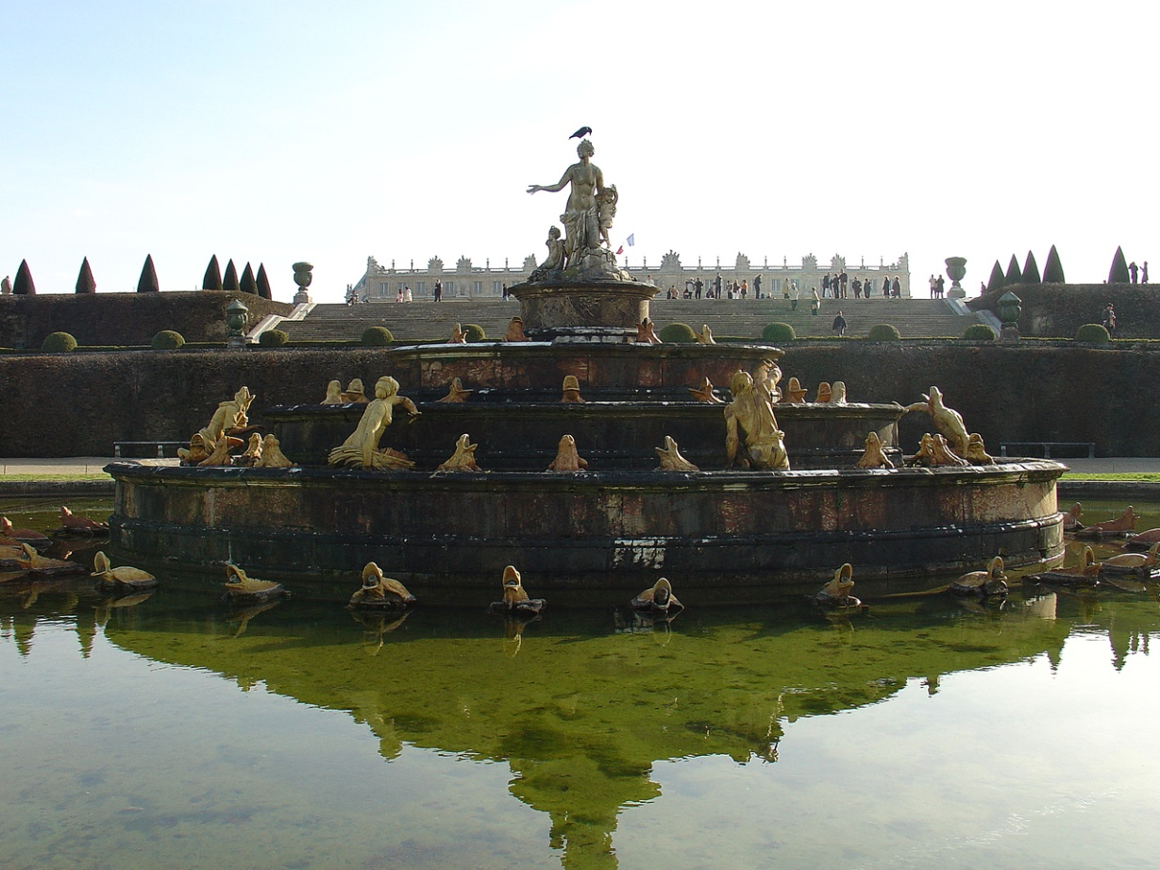
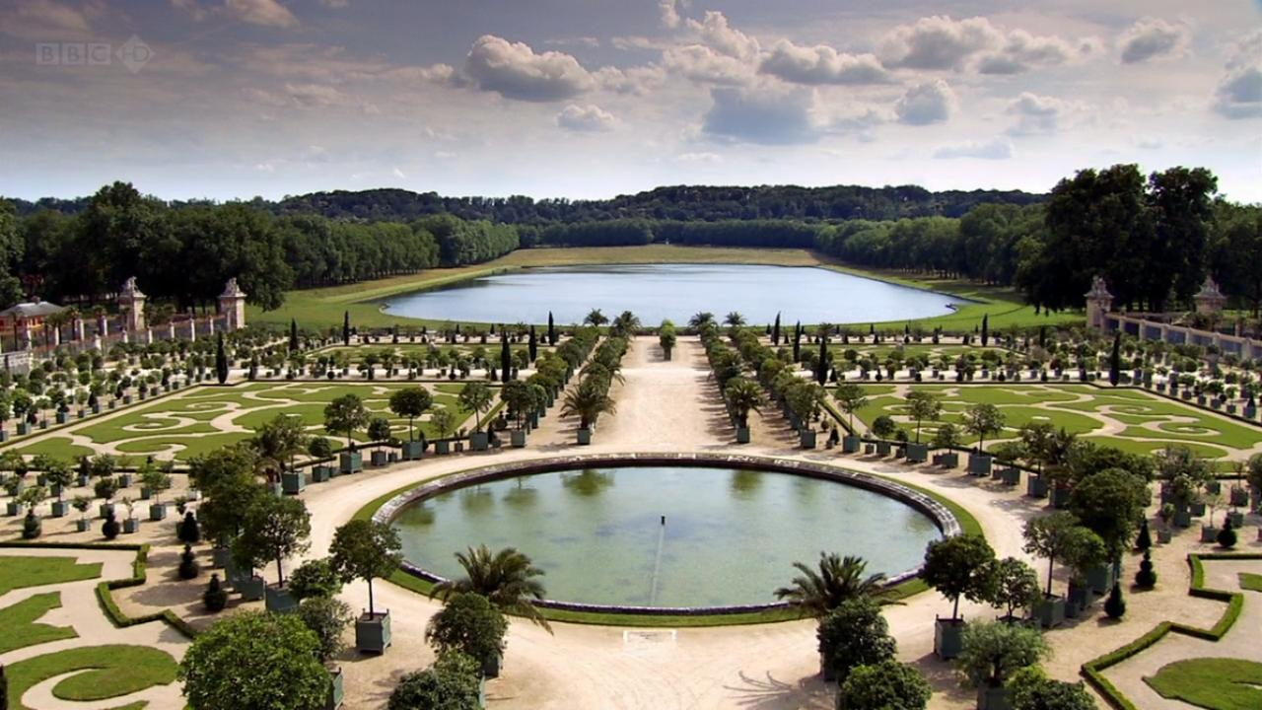
一、巴黎和会
凡尔赛宫——巴黎和会
⑴时间：
地点：
⑵中心议题：
⑶签定的条约：
⑷操纵国：
1919.1月—6月
巴黎凡尔赛宫
处置战败国德国
在美丽的地方召开的肮脏会议
《凡尔赛条约》
英、法、美

Slide 6
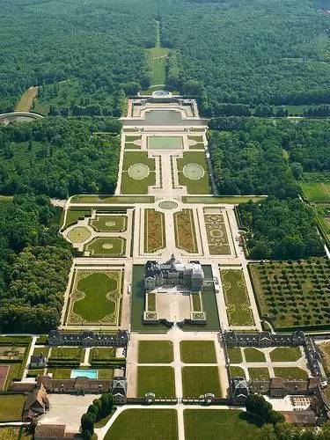
凡尔赛宫位于法国巴黎西南郊外凡尔赛镇，是巴黎著名的宫殿之一，也是世界五大宫殿之一(北京故宫、法国凡尔赛宫、英国白金汉宫、美国白宫、俄罗斯克里姆林宫)。
1624年，法国国王路易十三在这里修建了一座狩猎行宫。当时的行宫拥有26个房间，如今拥有2300个房间,67个楼梯和5210件家具。作为法兰西宫庭长达107年(1682-1789)。
1789年10月6日，路易十六被民众挟至巴黎城内，凡尔赛宫作为王宫的历史至此终结。在随后到来的法国大革命的恐怖时期中，凡尔赛宫被民众多次洗掠，宫中陈设的家具、壁画、挂毯、吊灯和陈设物品被洗劫一空，宫殿门窗也被砸毁拆除。
1793年，宫内残余的艺术品和家具全部运往卢浮宫。此后凡尔赛宫沦为废墟达40年之久，直至1833年，奥尔良王朝的路易·菲利普国王才下令修复凡尔赛宫，将其改为历史博物馆。

Slide 7
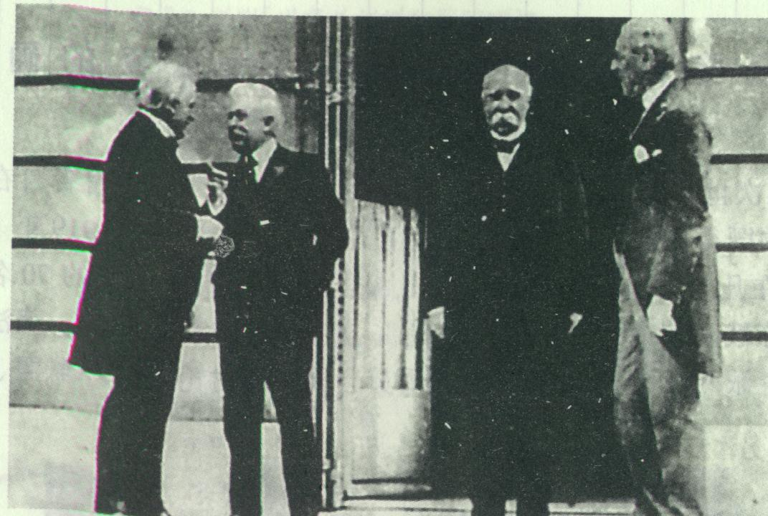
英国首相
劳合•乔治：保留德国，牵制法国，制约苏俄,保持和加强海上霸主地位
法国总理克里孟梭：雪耻，收复失地，削弱和肢解德国
美国总统威尔逊：维护德国，抗衡英法，对付苏俄,建立国联，逐步统治世界
由于各自利益诉求不同，会议中矛盾和冲突迭起。
巴黎和会三巨头和
他们的如意算盘

Slide 8
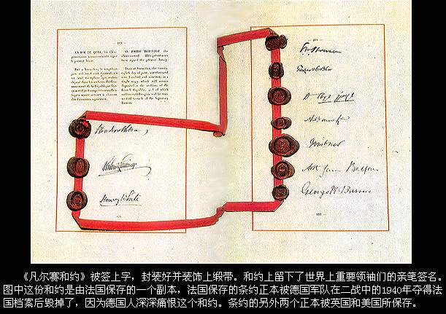
《凡尔赛条约》内容
——《协约国及参战国对德合约》
领土 | 阿尔萨斯和洛林归还法国，萨尔煤矿归法国开采
军事 | 莱茵河西岸的德国领土由协约国占领15年；莱茵河东岸50千米内，德国不得设防；禁止德国实行义务兵役制；不允许拥有空军，限制德国陆军的人数；。
政治 | 德国承认并尊重奥地利、波兰等国的独立
赔款 | 由协约国设立“赔款委员会”，决定德国战争赔款的总数
殖民地 | 德国的全部海外殖民地由英、法、日等国瓜分
法国削弱德国
英国
大陆均势
分赃实质

Slide 9
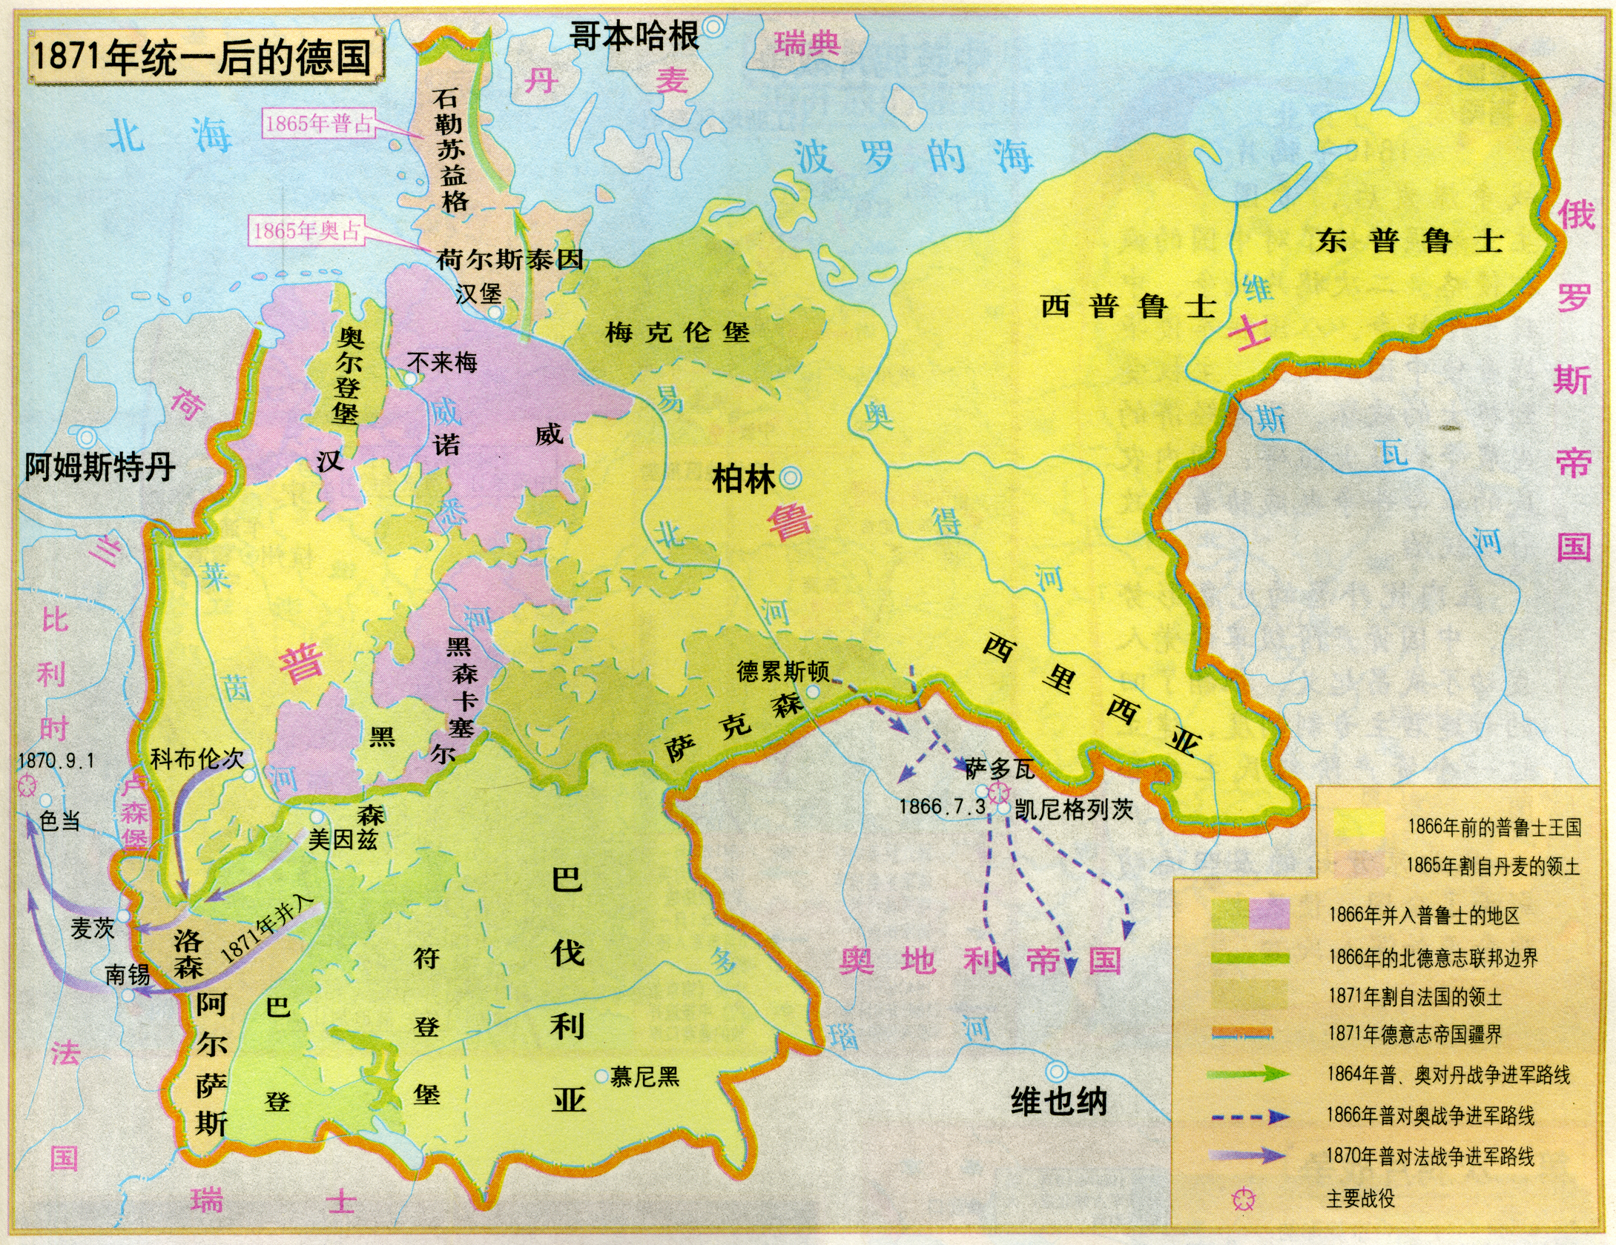

德
国
洛林
石勒苏益格
一 战 后
一 战 前
阿尔萨斯
但泽
波兰走廊
一战后，德国丧失了近1/8的领土和1/10的人口。
德 意 志 帝 国

Slide 10
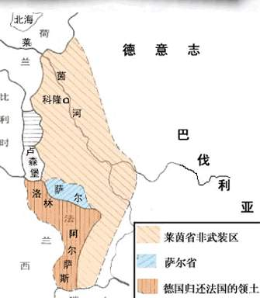
非武装区
占领15年
洛林
萨尔
阿尔萨斯

Slide 11
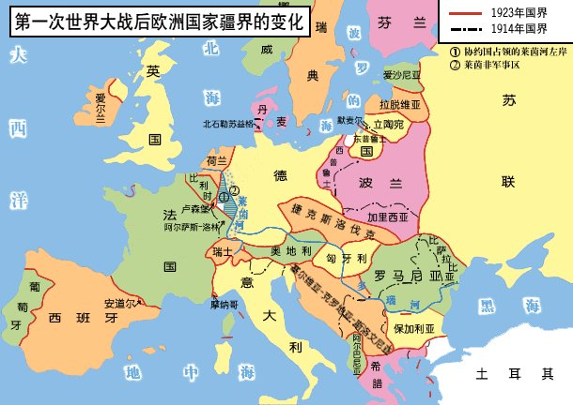
归还波兰
阿尔萨斯和洛林
萨尔区
莱茵河西岸地区
奥地利
莱茵河东岸地区

Slide 12
对德国的军备限制
德国废除征兵制、取消总参谋部、陆军人数保持在10万以下、不得配置重炮和坦克、海军不得超过1.5万人、只能拥有少量军舰、不得建立空军。

Slide 13
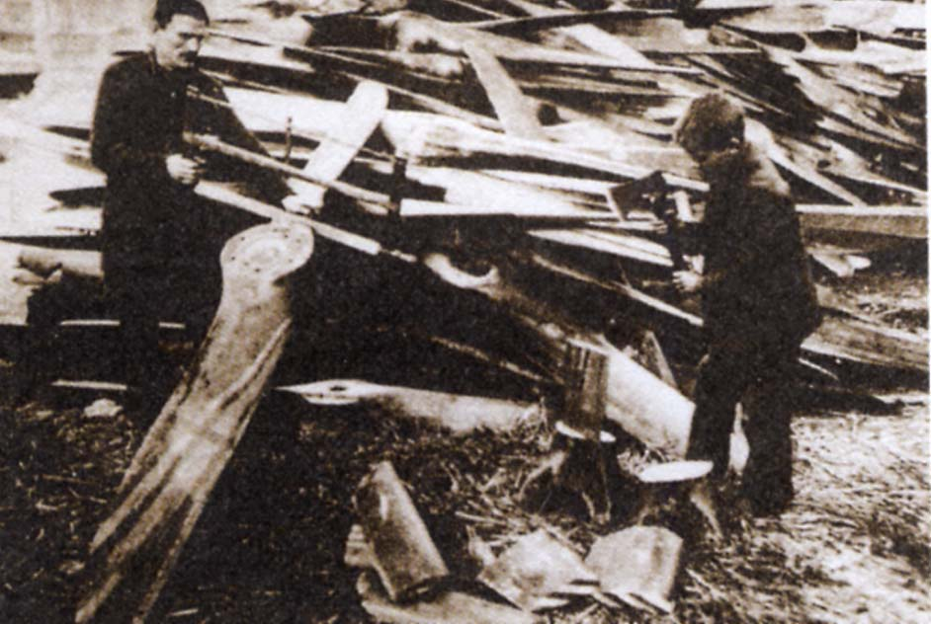
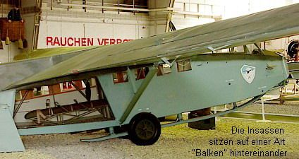
停放在博物馆的德军滑翔机
根据《凡尔赛和约》的规定，德国军用飞机被肢解

Slide 14
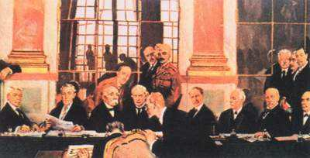
赔款委员会确定的各国应得的赔款数额和比例
法
52%
赔偿2260亿金马克，
后减至1320亿≈7000亿欧元
≈4.7万吨黄金
英
22%
意
10%
比
8%
希腊、罗马尼亚、南斯拉夫
6.5%
日
0.75%
葡
0.75%

Slide 15
德国终于全部还清一战战争赔款 历时92年
按照一战后签署的《凡尔赛条约》，德国政府需要支付2690亿金马克的赔款，相当于9.6万吨黄金。但到1929年，这笔赔款被减少到1120亿金马克，必须在59年内付清。1929年发生全球金融危机，德国于1931年暂停了每年偿付的赔款。1933年希特勒上台后，德国拒绝恢复偿还赔款。柏林墙倒塌后，德国实现了国家统一，此后德国开始偿还这些国际赔款，直到2010年10月3日还清最后一笔赔款。
自一战战败后，德国历时92年才完全还清赔款。总额达到220亿英镑(约合2328亿元人民币)。

Slide 16
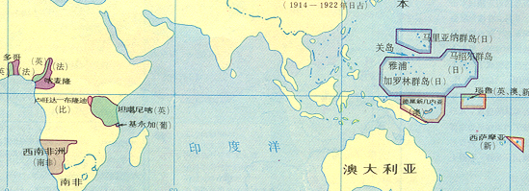
会议性质：
帝国主义的分赃会议
原德国的海外殖民地，以委任统治的形式加以瓜分：
英国：多哥和喀麦隆的一部分，坦噶尼喀。
南非：西南非洲。
澳大利亚：新几内亚。
新西兰：萨摩亚群岛。
法国：多哥和喀麦隆的一部分。
比利时：卢旺达、布隆迪。
日本：马绍尔群岛、马里亚纳群岛和加罗林群岛。

Slide 17
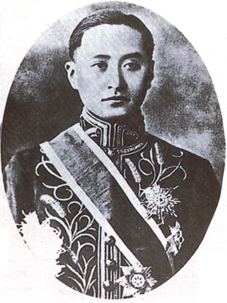
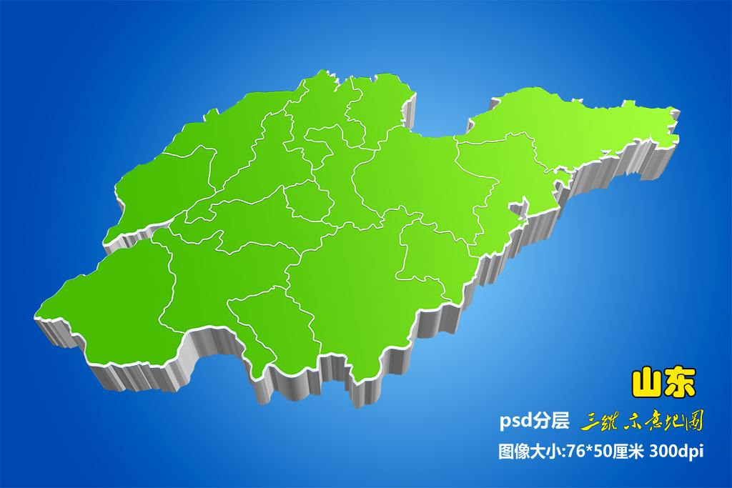
知识拓展
巴黎和会关于中国山东问题的讨论
中国是“一战”的战胜国，中国北洋政府派出的四位代表，提出收回曾被德国占领的山东省及特权。结果如何？
杰出外交家顾维均
列强却将德国在山东的权利全部转给日本，作为日本参加战争的回报。

Slide 18
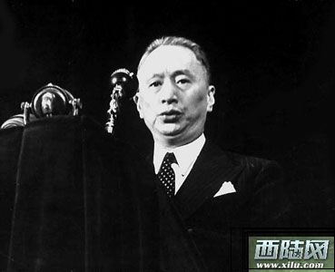
“中国不能失去山东，
正如西方不能失去耶路撒冷一样！
山东永远是中国的，
她就像母亲的孩子，
永远不会送给任何人！”
—— 顾维钧
弱国无外交！
增强综合国力！

Slide 19
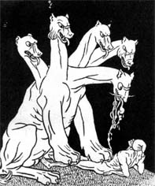
这幅刊登在1921年一家杂志上的漫画将英、法、美、意、日比做一只五头怪兽，它将德国踩在脚下，贪婪地将其内脏吞食殆尽。
“这是一群野兽，他们彼此斗来斗去，互相撕咬。他们要决定给谁多一些，于是彼此厮打了五个月。……他们已到了不能控制自己的地步，这群野兽会撕咬得只剩下一些尾巴。”
——列宁
实质：帝国主义的分赃会议
思考：《凡尔赛条约》中心是处置哪个国家的？请结合和约内容与右边漫画据此推断这次会议的实质？

Slide 20
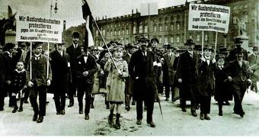
条约中哪一条会让德国人觉得自身难保？
哪一条最能体现一战的掠夺性质？
哪一条将再次让德国人民承受灾难？
《凡尔赛和约》
领土 | 阿尔萨斯和洛林交还法国，莱茵河东岸50千米内不得设防，承认波兰独立，部分领土划归波兰等国。
殖民地 | 德国的海外殖民地交给战胜国进行“委任统治”；
军事 | 废除德国的普遍义务兵役制；
赔款 | 德国应支付大量战争赔款。
和约实质是在牺牲弱小民族利益的基础上宰割德国的掠夺性条约
当德国了解到条约内容后，愤怒和屈辱感迅速在德国国内蔓延，起初德国政府拒绝接受条约，德国海军以自沉舰艇的方式表达对条约的不满 。

Slide 21
德国国内反映：
德国国会讨论是否接受和约时，各党派一反往日之分歧，以一致的呼声反对和约。第一个发言者斩钉截铁地说：“不行！再说一遍，不行！我还要再说一遍，不行！”会议结束时，会议主持者再次引用了他的三句话。
德国魏玛共和国总理谢尔曼说：“如果他们签订了那样的条约，就让他们的手烂掉吧！”
德国军人：“我放下武器是为了赢得体面的和平，败军不可辱。但《凡尔赛和约》侮辱了军人的尊严，如果可能的话，我将继续战斗。”
德国工人：我期待着战争的结束，我盼望着过上和平和安定的生活，但是和约毁灭了我的愿望，它迫使我为巨额的赔款而工作，难道这就是我为和平必须付出的代价吗？

Slide 22
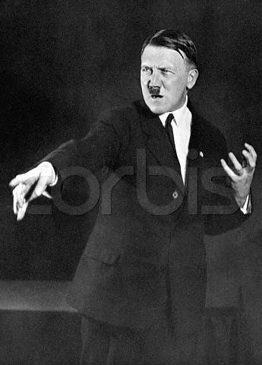
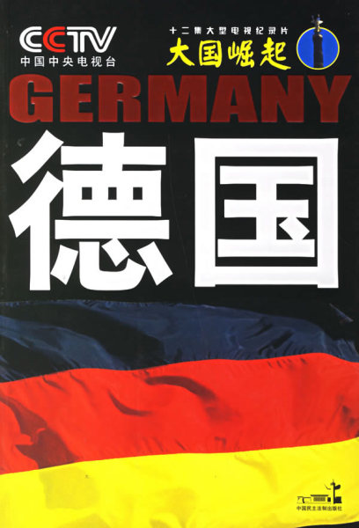
“把条约撕成碎片！重新获得德国失去的一切！”
“屈辱的和约象一把利剑刺伤了德国人民的民族情感，也埋下了下一次战争的伏笔”

Slide 23
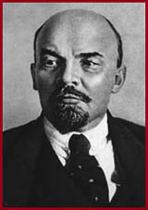


各方对《凡尔赛和约》的看法
“靠《凡尔赛和约》来约束维系的整个国家体系、国际秩序是建立在火山之上的。” ----列宁
“下一次世界大战的种子已经种下了。”
——英国经济学家凯恩斯
“这不是和平，是20年的休战！”
——法国元帅福熙
《凡尔赛条约》不仅没有消除帝国主义国家之间的矛盾，而且加深了战败国对战胜国的仇恨。同时，战胜国内部由于分赃不均，矛盾重重。因此，不可能永久和平。

Slide 24
凡尔赛体系构成及作用
凡
尔
赛
和
约
对
奥
和
约
对
匈
和
约
对
保
和
约
对
土
和
约
（对德和约）
重建欧洲、近东、非洲国际新秩序
凡尔赛体系

Slide 25
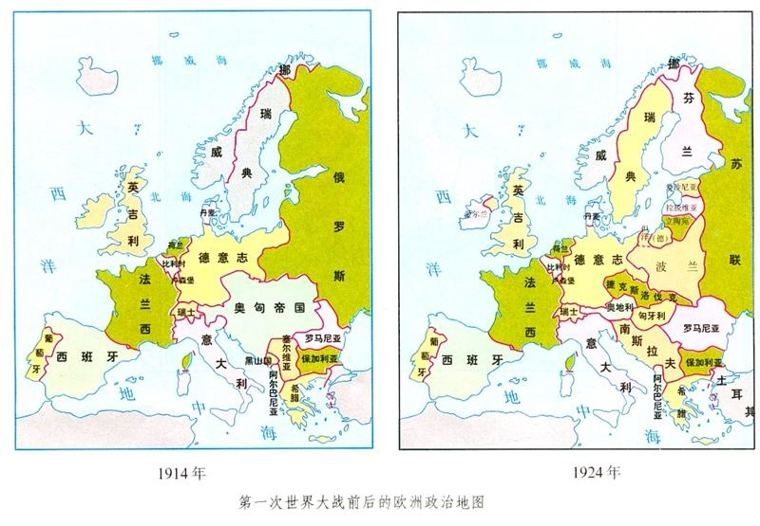
一战改变欧洲政治格局

Slide 26
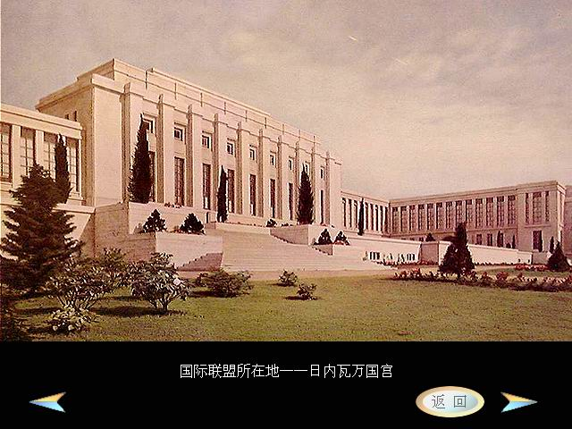
二、国际联盟

Slide 27

国际联盟
——维护凡尔赛体系的工具
成立：1920年1月
总部：日内瓦
实质：帝国主义列强维护战后资本主义
世界秩序的工具。
结果：英法操纵,美国没有参加。
解散：1946年
地位：人类社会第一个具有普遍性意义
的国际性组织。
“国联”
“联合国”

Slide 28
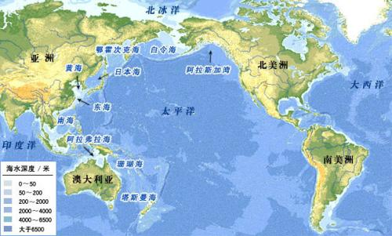
主
要
矛
盾
日本
美国
战胜国在东亚和太平洋地区仍然矛盾重重

Slide 29
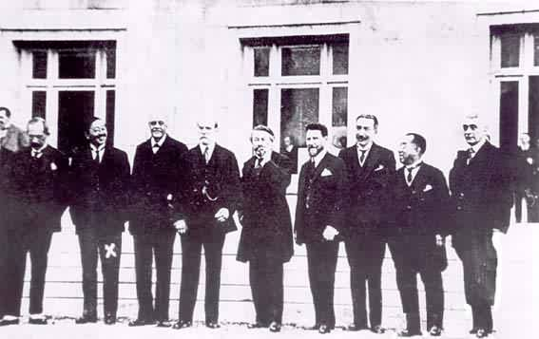
三、《九国公约》

Slide 30
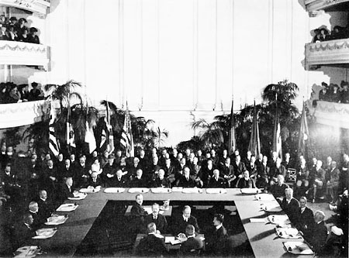
1、华盛顿会议
背景：
（1）巴黎和会虽然暂时调整了帝国主义国家在欧洲、西亚和非洲的关系，但它们在远东、太平洋地区的矛盾仍然十分尖锐，美日两国矛盾尤为激烈。
（2）美国参议院未批准《凡尔赛条约》，也拒绝加入国联，巴黎和会后美国未获得实际利益，所以美国倡议召开了华盛顿会议。
中心就是争夺在中国的霸权
华盛顿会议会场
华盛顿会议与会各国代表

Slide 31
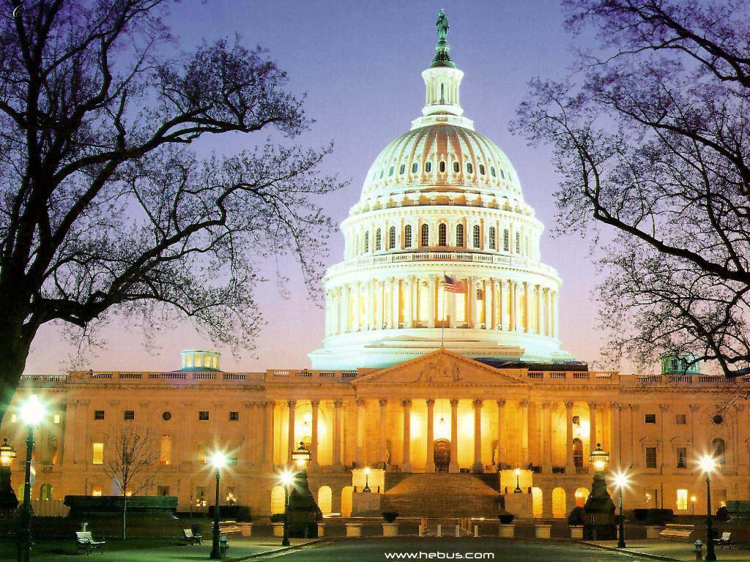
华盛顿会议
——巴黎和会的继续，对亚太地区的“安排”
目的：
协调美日在远东和太平洋地区的矛盾
时间：
1921.11—1922
地点：
华盛顿
与会国：
美英日法中意葡荷比
中心议题：
中国问题

Slide 32
关于中国问题——《九国公约》
第一条 除中国外，缔约各国协定：
（一）尊重中国之主权与独立，及领土与行政之完整；
（三）施用各种之权势，以期切实设立并维持各国在中国
全境之商务实业机会均等之原则；
第三条 为适用在中国之门户开放之原则，更为有效起见，缔
约各国除中国外，协定不得谋取或赞助其本国人民谋取。

Slide 33
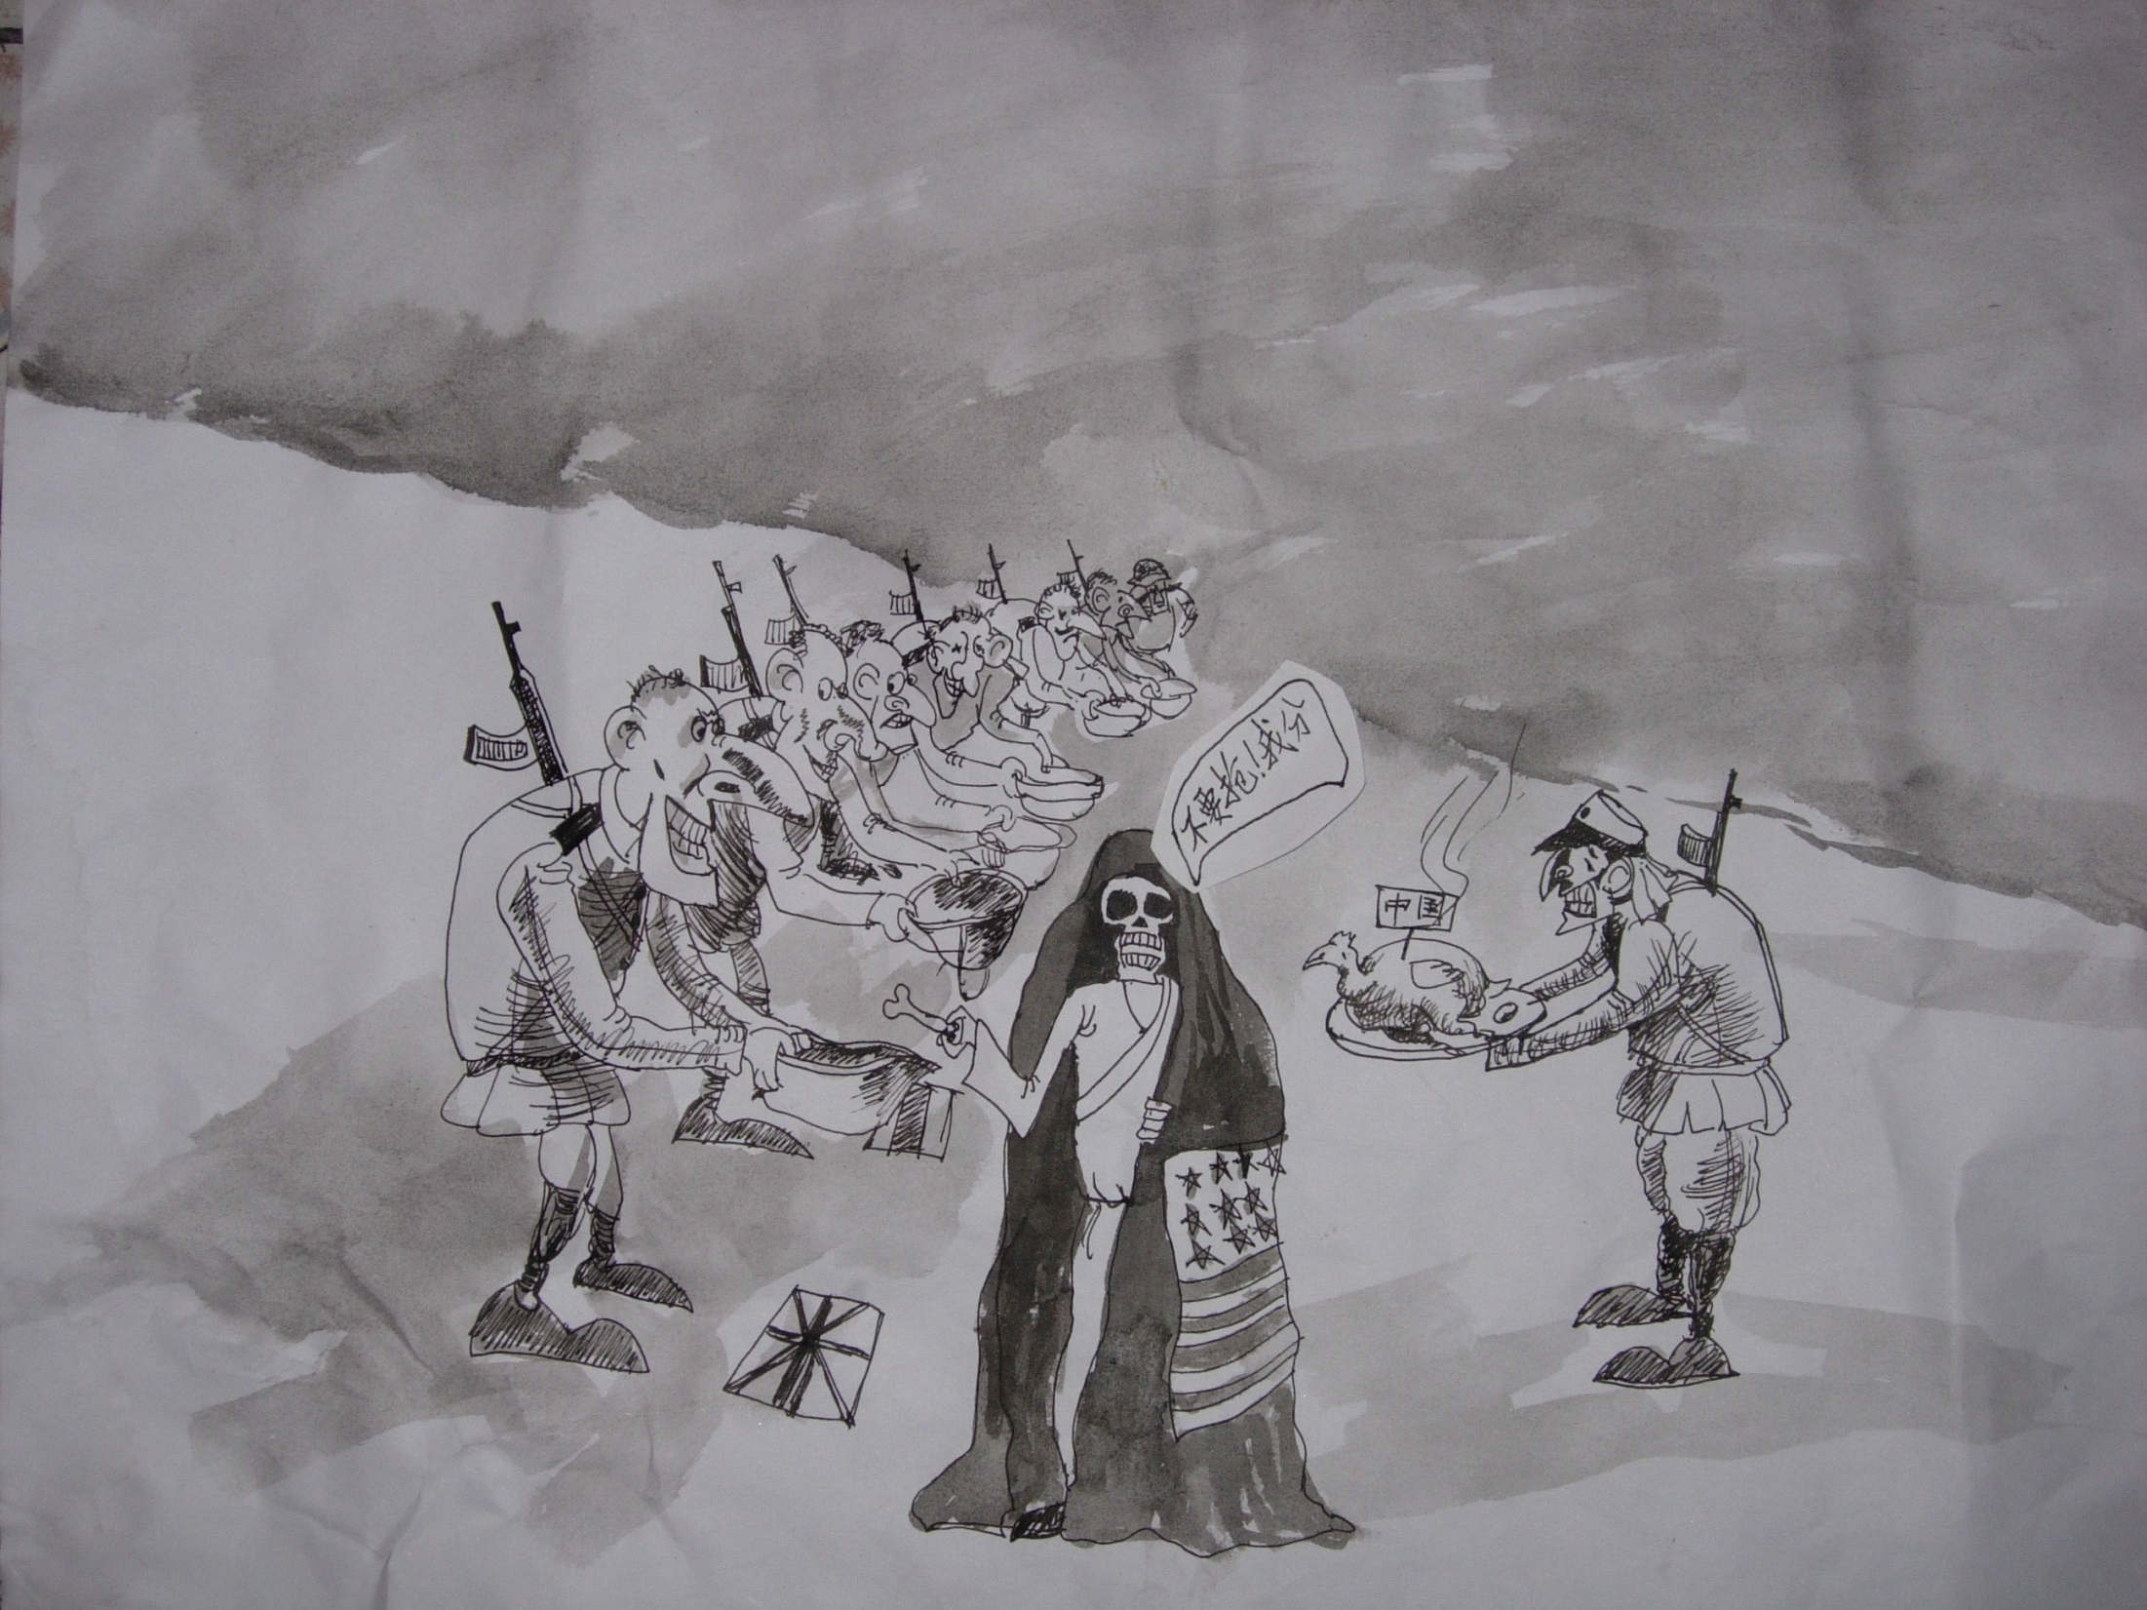

《九国公约》的影响：
①对日本:
打破了一战中日本独霸中国的局面。
会议性质：
帝国主义的分赃会议
不要抢，我分！
中国
②对美国:
为美国在中国的扩张提供了方便。
战后帝国主义在东亚和太平洋地区的统治秩序，称为华盛顿体系。
③对中国:
表面上声称“尊重中国”，实际上为列强共同瓜分中国提供了方便。

Slide 34

毛泽东说：“华盛顿会议使中国回复到几个帝国主义国家共同支配的局面”。
启示：弱国无外交，外交是综
合国力的较量。
笔 记

Slide 35
华盛顿体系构成及作用
九
国
公
约
四
国
条
约
五
国
条
约
重建远东和太平洋新秩序
华盛顿体系

Slide 36
比较巴黎和会和华盛顿会议
 |  | 巴黎和会 | 华盛顿会议
不 同 点 | 主要条约
 | 针对国家
 | 最大获益国
 | 新秩序范围
相同点 | 召开背景
 | 会议内容 （损害国家）
 | 会议性质
《凡尔赛条约》
《九国公约》
德国
中国
英法
美国
确立在欧洲、西亚、非洲的新秩序
确立在东亚、太平洋地区的新秩序
第一次世界大战后，各国实力发生变化
都损害中国利益
（牺牲弱小国家利益）
帝国主义的分赃会议

Slide 37
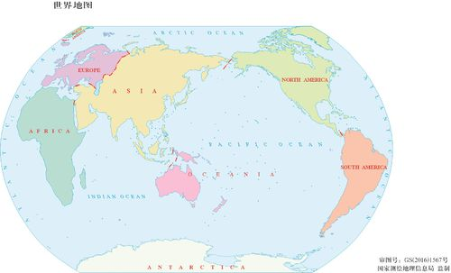
凡尔赛--华盛顿体系
凡尔赛体系确立了帝国主义在欧洲、西亚、非洲统治的新秩序。
华盛顿体系确立了帝国主义在东亚、太平洋地区的统治秩序。
两个体系组成世界性的“凡尔赛—华盛顿体系”
凡尔赛—华盛顿体系建立了战后帝国主义的世界和平秩序。

Slide 38

对凡尔赛—华盛顿体系的评价
材料一 ：“谁要是签署这样的条约，他的手就会烂掉”
——总理谢尔曼（德国）
材料二：“靠《凡尔赛和约》来维系的整个国际秩序是建立在火山口上的。”
—— 列宁（俄国）
材料三：“这哪里是什么谈判，这简直就是对日本的审判。”
——华盛顿会议日本代表 （日本）
材料四：华盛顿会议为太平洋两岸两个大国下一场战争， 埋下第一批火种。
——列宁 （俄国）

Slide 39
如何评价凡尔赛—华盛顿体系？
1、凡尔赛—华盛顿体系确立了一战后新的世界秩序,改变了欧洲与亚太地区的政治格局。暂时协调了战后帝国主义国家的利益，世界短暂和平。
2、帝国主义国家间的矛盾没有也不可能从根本上消除，因此凡尔赛-华盛顿体系不可能长期维持下去，甚至激起了帝国主义国家之间的矛盾，埋下新的世界大战的祸根。

Slide 40
他们本想制造和平，可是令人匪夷所思的是 ，他们制造了另一场更大规模的战争。
——《大国的博弈》

